Slide 1
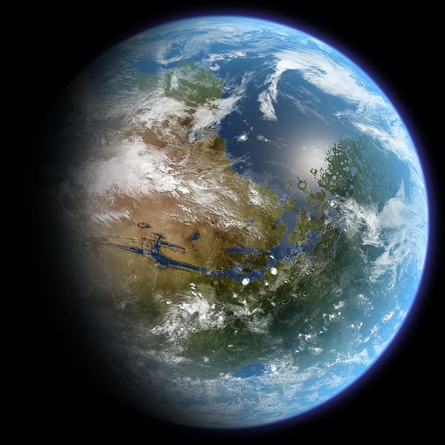




Workshop su “Sostenibilità PNRR@CNR”, Pisa, 10/02/2025 - Aggregazione RIFF
RiFF deriva da
4 Progettualità
CNR PNRR
Research Infrastructures For Fusion
RiFF
Aggregazione per la
FUSIONE MAGNETICA
IR NEFERTARI
IR IRIS
Fusione
PER UN FUTURO SOSTENIBILE
FUSIONE
INERZIALE
IR I-PHOQS
IR EuAPS
Distribuzione delle sedi RiFF
Notes:
il CNR è da molti anni impegnato nella progettazione, realizzazione ed operazione di infrastrutture per lo sviluppo della fusione nucleare per assicurare una fonte di energia sostenibile.
CLICK
Nell'ambito della tematica della fusione Nucleare si inquadra la proposta RIFF, ovvero Research Infrastructures For Fusion.
Questa proposta aggrega quelle parti di progettualità PNRR del CNR, che coprono la ricerca nell'ambito della della fusione magnetica (IRIS e NEFERTARI) e della fusione inerziale (I-PHOQS ed EuAPS)

Slide 2

Workshop su “Sostenibilità PNRR@CNR”, Pisa, 10/02/2025 - Aggregazione RIFF
Progettualità coinvolte
Peso e ruolo del CNR nelle 4 progettualità PNRR per la FUSIONE
COINVOLGIMENTO ENTI
NELLE 4 PROGETTUALITA’
INVESTIMENTI PNRR
NELLE 4 PROGETTUALITA’
INVESTIMENTI PNRR
CNR PER LA FUSIONE
IR | EPR capofila | Ist. CNR capofila | altri Ist. CNR coinvolti | CO-BENEFICIARI / TERZE PARTI
NEFERTARI | CNR | ISTP | - | UNINa, UNIPd CONSORZIO RFX
IRIS | INFN | - | SPIN | CNR, UNIGe, UNIMi, UNINa, UNISa, UNIsalento
M€ CNR / totale | TD CNR / totale
M€ | TD
12 / 18 | 11 / 17
2,4 / 60 | 4 / 43
12 | 11
2,4 | 4
I-PHOQS | CNR | INO | IFN | POLIMI
EuAPS | INFN | - | INO | CNR
42 / 50 | 43 / 43
6,6 / 22 | 4 / 9
3 | 3
4 | 2
20 M€ - 20 TD

Slide 3
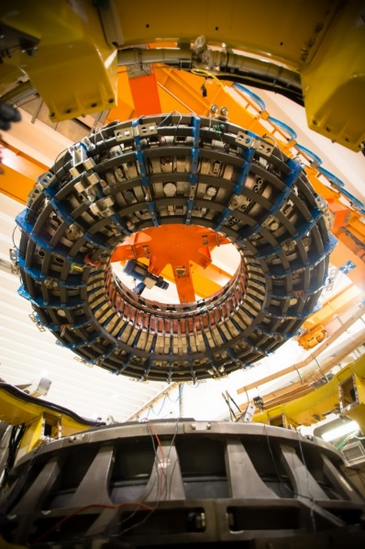
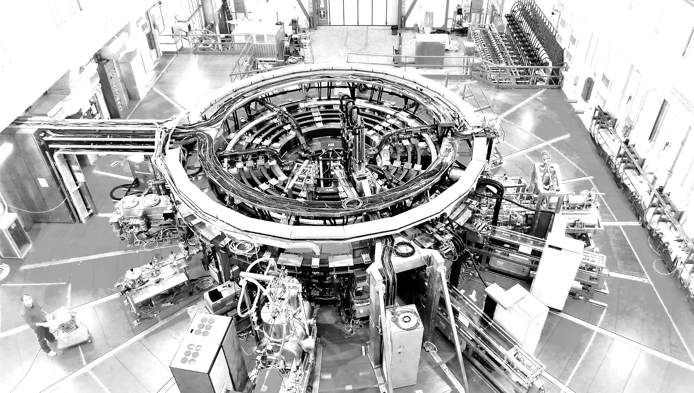
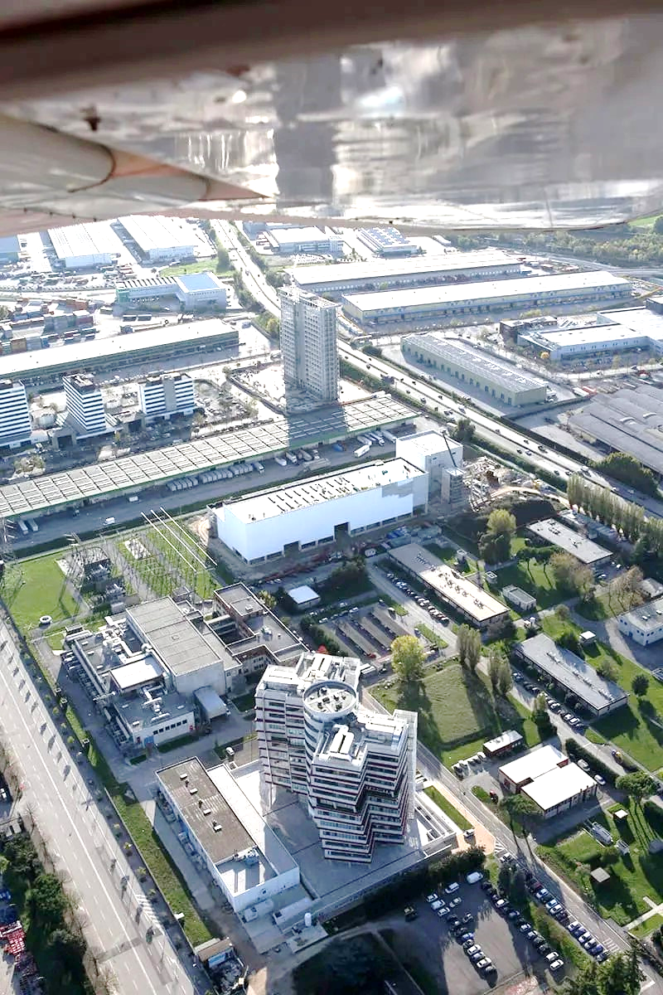
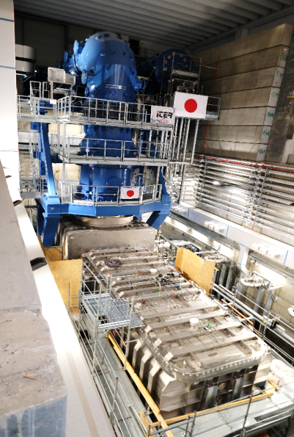
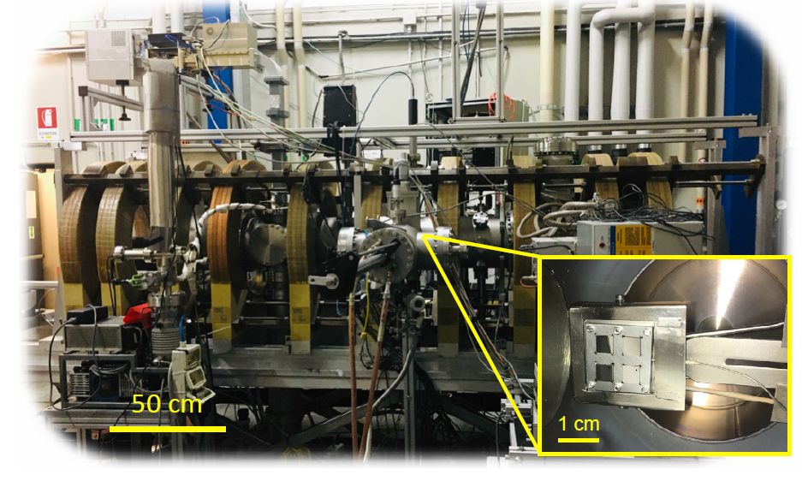
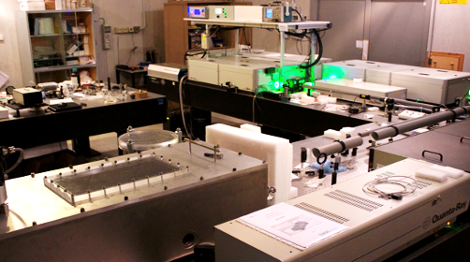
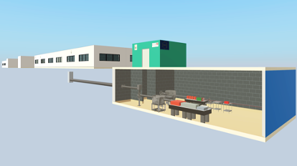
Workshop su “Sostenibilità PNRR@CNR”, Pisa, 10/02/2025 - Aggregazione RIFF
Principali infrastrutture
@CNR ISTP-PD
@CNR ISTP-PD
Area della Ricerca PD
RFX-mod2
Studio della fisica dei plasmi da fusione
NBTF
Il prototipo in scala 1:1
dell’acceleratore di particelle neutre a 1 MV di ITER
Altri Laboratori:
Milano
Bari
Genova
Napoli
Salerno
IR ad alta PRIORITÀ STRATEGICA
PNIR 2021-27 - ENERGY
@CNR ISTP-MI
@CNR INO-PI
BiGym
L’esperimento per lo studio della interazione tra materiali e plasma
ILIL
Laboratorio per l’irraggiamento con Laser Intensi

Slide 4
Workshop su “Sostenibilità PNRR@CNR”, Pisa, 10/02/2025 - Aggregazione RIFF
Finance Corporation
Obiettivi scientifici e tecnologici
Sfruttamento RFX-mod2
Sviluppi tecnologici
Studi teorici
  Confinement studies in multiple magnetic configurations
  Plasma control with AI
  Real-time capabilities
Auxiliary plants (power supplies, vacuum, heating)
Innovative plasma diagnostics
Materials for plasma facing components
Numerical codes development
3D physics effects on instabilities
Integrated Modeliing: DTT digital twin
Supporto DTT, ITER, DEMO
  Fusion generation training
  Socio economic studies
  High magnetic fields superconductors
Schemi di ignizione
Sistemi diagnostici
Tecnologia laser
High efficiency advanced ignition schemes
Laser-plasma instabilities studies
LPI studies for Inertial Fusion (HiPER+)
Design and realization of diagnostics for ICF
High efficiency laser amplifiers

Slide 5
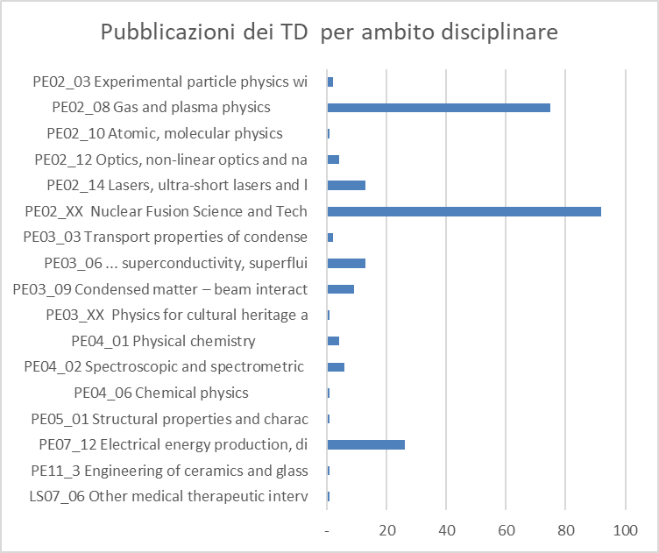
Produzione scientifica
29 TD+PhD
155 pubblicazioni
17 ambiti disciplinari
nuovo ambito disciplinare “Nuclear Fusion Science e Technology”
Ambiti tematici e produzione scientifica
PNRR 2022-2024
Notes:
RIFF contribuisce efficacemente con un ampio spettro di ambiti disciplinari
La fusione nucleare necessita di un approccio multidisciplinare.

Slide 6















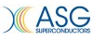

Sostenibilità
L’aggrezione
RiFF
consolida e apre a nuovi percorsi di finanziamento
Organismi internazionali
enti locali, ministeri
Aziende private operanti nel settore

Slide 7
Workshop su “Sostenibilità PNRR@CNR”
10 febbraio 2025 – Aggregazione RIFF
Fabbisogno di personale
RiFF
aggregazione per la
Fusione
PER UN FUTURO SOSTENIBILE
FUSIONE MAGNETICA
da 3 a 5 anni
a 10 anni
18
5
43
11
FUSIONE
INERZIALE
La fusione è una impresa multi-generazionale

